Slide 1
P5. VẬT DẪN
Trong tự nhiên vật chất chia làm ba loại: Vật dẫn, điện môi và bán dẫn. Vật dẫn là vật có chứa các hạt mang điện tự do, có thể chuyển động trong toàn bộ vật.
Ở đây ta chỉ nghiên cứu kim loại, có các điện tích tự do là các electron tự do chuyển động trong toàn mạng tinh thể của nó. Đó là vật dẫn kim loại
§1. VẬT DẪN CÂN BẰNG TĨNH ĐIỆN
1. Định nghĩa
Một vật dẫn được tích điện mà các hạt mang điện của nó ở trạng thái đứng yên, được gọi là vật dẫn cân bằng tĩnh điện.
Trong kỹ thuật, vật dẫn cân bằng tĩnh điện là vật dẫn được nạp điện tích (thừa hoặc thiếu electron) hoặc vật dẫn được đặt trong điện trường khi tất cả điện tích trong nó đã đứng yên.

Slide 2



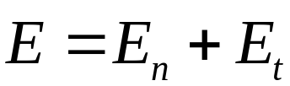
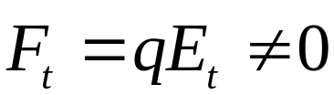
2. Tính chất của vật dẫn cân bằng tĩnh điện
a)Véctơ cường độ điện trường tại mọi điểm trong vật dẫn
cân bằng tĩnh điện bằng không.
Thật vậy, xét một điện tích q bất kỳ trong vật dẫn cân bằng
tĩnh điện, vì nó nằm yên nên lực tác dụng lên nó
b) Tại mọi điểm trên bề mặt của vật dẫn cân bằng tĩnh điện,
véctơ phải vuông góc với bề mặt vật dẫn.
Thật vậy, nếu tại một điểm nào đó trên bề mặt vật dẫn cân
bằng tĩnh điện có véctơ không vuông góc với bề mặt, khi
đó ta phân tích ,thành phần khiến
q bị dịch chuyển và như vậy vật dẫn không còn ở trạng thái
cân bằng tĩnh điện nữa.

Slide 3
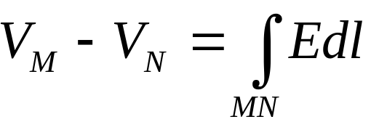

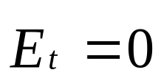
c) Vật dẫn cân bằng tĩnh điện là một khối đẳng thế, bề mặt
vật dẫn là một mặt đẳng thế.
Thật vậy, với hai điểm M, N bất kỳ trong lòng vật dẫn và ℓ
là đường cong bất kỳ nối hai điểm đó, ta có:
Theo tính chất a) vì nên V_{M} = V_{N}, tức là V = const
bên trong lòng vật dẫn.
Ngoài ra vì trên bề mặt vật dẫn nên điện thế tại mọi
điểm trên bề mặt vật dẫn cũng bằng nhau. Vì điện thế là
hàm liên tục toàn bộ vật là một khối đẳng thế.
d) Điện tích chỉ phân bố trên bề mặt của vật dẫn cân bằng tĩnh điện.

Slide 4
3. Một số hiện tượng ở vật dẫn cân bằng tĩnh điện
a) Hiện tượng điện ở mũi nhọn: Vì điện tích phân bố không đều trên mặt vật dẫn cân bằng tĩnh điện. Cụ thể, điện tích tập trung dày đặc tại những chỗ lồi ra và thưa thớt ở những chỗ phẳng hoặc lõm vào ở bề mặt. Do đó ở những chỗ lồi ra, nhất là ở mũi nhọn, điện trường rất mạnh; còn ở những chỗ lõm vào điện trường rất yếu. Đối với các vật dẫn cân bằng tĩnh điện có bề mặt đối xứng (mặt cầu, mặt trụ, mặt phẳng rộng vô hạn) thì điện tích phân bố đều trên bề mặt của chúng.

Slide 5
b) Hiện tượng nối đất
Khi vật A nhiễm điện được nối với vật B chưa nhiễm điện thì điện tích được truyền từ A sang B và phân bố lại trên cả hai vật. Khi đó mật độ điện tích trung bình trên mỗi vật sẽ nhỏ hơn trên vật A lúc ban đầu. Quả đất được xem là một vật dẫn cực kỳ lớn. Vì vậy khi vật nhiễm điện được nối đất thì điện tích coi như được truyền hết xuống vỏ quả đất. Trong kỹ thuật, vỏ các cỗ máy điện, xe bồn chở xăng, cột thu lôi đều được nối đất để đảm bảo an toàn và không gây nguy hiểm.

Slide 6
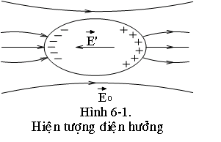

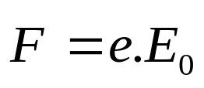
c) Hiện tượng điện hưởng (còn gọi là hưởng ứng tĩnh điện)
Là hiện tượng xuất hiện các điện tích cảm ứng trên bề mặt
vật dẫn (lúc đầu ở trạng thái trung hoà về điện) khi được đặt
trong điện trường.
Khi ta đặt một khối kim loại
vào điện trường thì tất cả các
electron tự do trong nó bị
điện trường tác dụng lực
khiến chúng chuyển động ngược
chiều
Kết quả là ở bề mặt, nơi đường sức điện trường đi vào, xuất
đi ra) xuất hiện lớp điện tích dương. Chúng được gọi là các
điện tích hưởng ứng, có độ lớn bằng nhau.

Slide 7

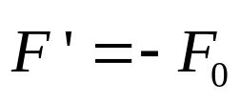
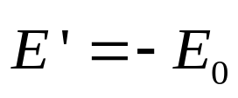
Trong lòng khối kim loại sẽ xuất hiện điện trường phụ E’
ngược chiều với điện trường E₀. Điện trường E’ sẽ tác dụng
lên các electron lực ngược chiều với lực F₀ . Trạng
thái cân bằng được thiết lập khi , tức là
Khi vật đã ở trạng thái cân bằng tĩnh điện (các electron tự do
không di chuyển nữa)
Hai loại hiện tượng điện hưởng:

Slide 8
- Điện hưởng toàn phần: trường hợp mọi đường sức điện
trường được xuất phát và kết thúc trong các vật tích điện của
hệ kín; không có đường sức ra khỏi hệ hoặc từ ngoài đi vào
hệ. Ví dụ: Hiện tượng điện hưởng giữa hai bản của một tụ
Trong trường hợp điện hưởng toàn phần, độ lớn của điện tích
cảm ứng bằng độ lớn của điện tích trên vật mang điện.
- Điện hưởng một phần: trường hợp hệ hở, có đường sức đi
ra khỏi hệ hoặc từ bên ngoài đi vào hệ. Trong trường hợp
điện hưởng một phần, độ lớn của điện tích cảm ứng nhỏ hơn
độ lớn của điện tích trên vật mang điện.

Slide 9
d) Màn chắn tĩnh điện
Dựa vào hiện tượng điện hưởng, người ta dùng màn chắn tĩnh điện (là hộp hoặc lưới kim loại) để bảo vệ thiết bị điện (đặc biệt là thiết bị vô tuyến) khỏi tác động của điện trường bên ngoài, nếu không dùng sẽ bị nhiễu rất mạnh. Trường hợp điện trường ngoài không quá mạnh, màn chắn chỉ cần có dạng lưới (ví dụ lớp lưới kim loại ở vỏ cáp điện) cũng đủ làm triệt tiêu ảnh hưởng của điện trường gây nhiễu.
Chú ý rằng màn chắn tĩnh điện chỉ ngăn cản không cho điện trường từ bên ngoài xâm nhập vào trong. Nếu đặt điện tích Q bên trong màn chắn thì do hiện tượng điện hưởng, mặt trong của màn chắn sẽ tích điện trái dấu với Q, còn mặt ngoài sẽ tích điện cùng dấu với Q. Khi đó phía ngoài màn chắn vẫn có điện trường (tức là màn mất tác dụng “chắn”).

Slide 10
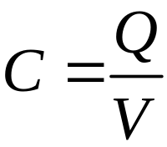
§2. ĐIỆN DUNG - TỤ ĐIỆN – NĂNG LƯỢNG
ĐIỆN TRƯỜNG
1. Điện dung của vật dẫn cô lập :Một vật dẫn được gọi là cô lập về điện (hay vật dẫn cô lập) nếu gần nó không có một vật nào khác có thể gây ảnh hưởng đến sự phân bố điện tích trên vật dẫn đang xét.
Khi ta truyền cho vật dẫn A một điện tích Q nào đó, theo
tính chất của vật dẫn mang điện (đã ở trạng thái cân bằng
tĩnh điện), điện tích Q được phân bố trên bề mặt vật dẫn sao
cho điện trường trong lòng vật dẫn bằng không. Thực
nghiệm cho thấy: nếu ta thay đổi giá trị điện tích Q của vật
dẫn cô lập và đo điện thế V của nó thì tỉ số giữa Q và V
luôn luôn không thay đổi. Hằng số này đặc trưng cho khả
năng tích điện của vật ở điện thế V nhất định nào đó, được
gọi là điện dung C của vật:

Slide 11
Vậy: Điện dung của vật dẫn cô lập là đại lượng có trị số
bằng điện tích cần truyền cho vật dẫn để điện thế của nó
tăng lên một vôn.
Trong hệ đơn vị SI, điện dung được đo bằng fara (kí hiệu F)
1 fara = 1 culông/1vôn
2. Tụ điện
a.Định nghĩa :Tụ điện là hệ hai vật dẫn tạo thành một hệ
kín sao cho chúng ở trạng thái điện hưởng toàn phần.
Trong tụ điện, điện thế của bản tụ dương cao hơn điện thế
của bản âm, điện tích trên hai bản tụ bằng nhau và trái dâu,
gọi điện tích của tụ q = q₁= -q₂
Và q = C(V₁-V₂) = CU

Slide 12
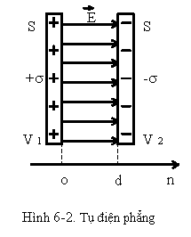
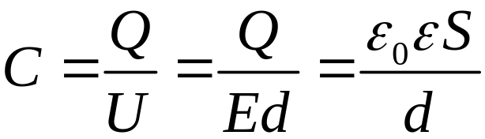
b. Tụ điện phẳng
Là hệ hai mặt phẳng kim loại có cùng diện tích S đặt song
song cách nhau một khoảng d (hình 6-2) rất nhỏ so với
kích thước mỗi bản. Điện trường trong tụ là điện trường đều,
ngoài hai bản tụ điện trường bằng không
Điện dung của tụ phẳng:

Slide 13
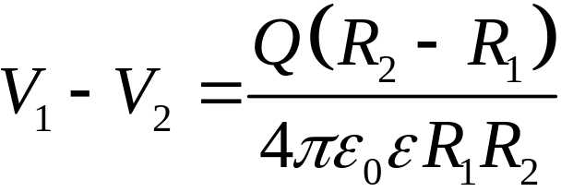
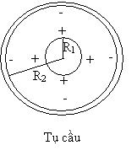
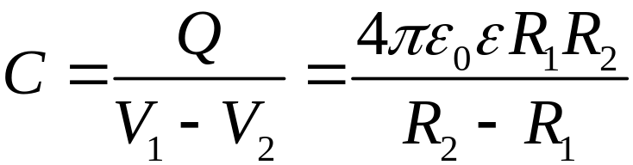
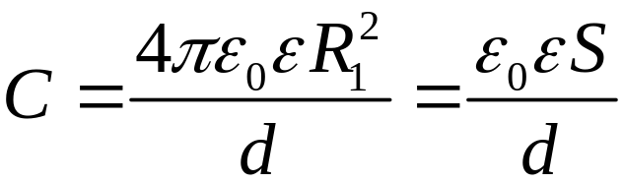
c.Tụ điện cầu: Hai bản tụ là hai mặt cầu đồng tâm
Hiệu điện thế giữa hai bản tụ:
điện dung của tụ:
nếu R₂-R₁ = d rất nhỏ so với R₁ thì có
thể coi R₂ ≈ R₁ và khi đó:

Slide 14
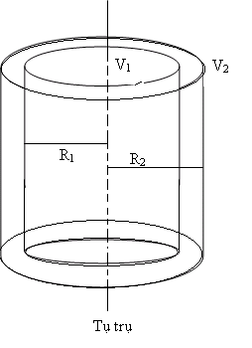
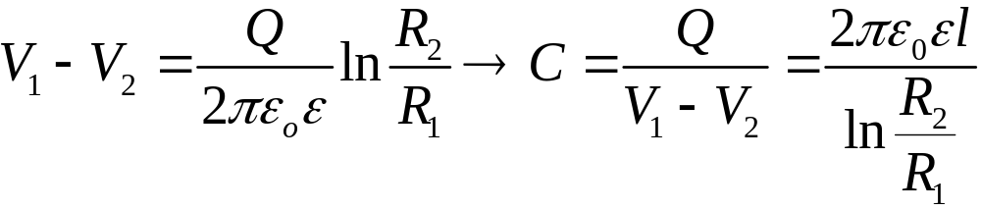
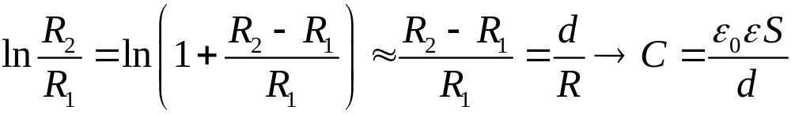
d. Tụ điện trụ: Hai bản tụ là mặt trụ đồng trục
Nếu chiều cao ℓ rất lớn so với các bán kính R₁, R₂ của trụ
thì coi như điện trường giữa hai bản tụ như điện trường gây
bởi hai mặt trụ mang điện dài vô hạn:
Nếu d = R₂ – R₁ rất nhỏ so với R₁ thì:

Slide 15
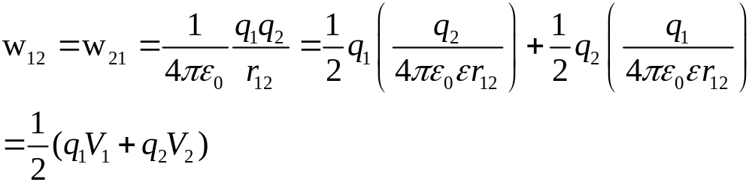
3. Năng lượng điện trường
a. Năng lượng tương tác của một hệ điện tích điểm
- Xét hệ hai điện tích điểm q₁, q₂ , năng lượng tương tác của hệ chính là thế năng tương tác:
Trong đó V_{i} là điện thế tại vị trí điện tích q_{i}

Slide 16
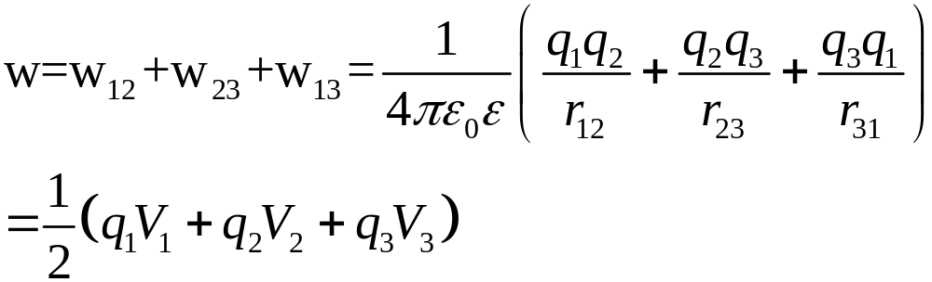
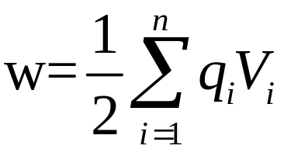
-Xét hệ ba điện tích điểm q₁ , q₂, q₃ đặt cách nhau r₁₂, r₂₃, r₁₃ năng lượng tương tác của hệ:
- Xét hệ n điện tích điểm, năng lượng tương tác của hệ:
Trong đó V_{i} là điện thế tại vị trí điện tích q_{i}

Slide 17
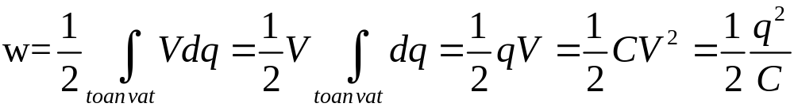
b. Năng lượng của một vật dẫn cô lập đã tích điện
Chia vật dẫn thành từng điện tích điểm dq, năng lượng điện
của vật dẫn là:
c. Năng lượng tụ điện đã tích điện
Xét hệ vật dẫn tích điện ở trạng thái cân bằng tĩnh điện có
điẹn tích và điện thế là q₁, q₂,.. , V₁, V₂,..... thì năng lượng
của hệ đó là :

Slide 18
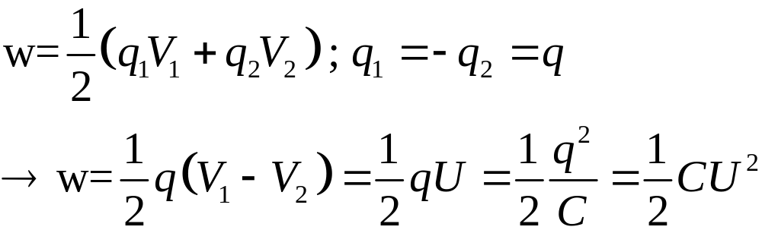
Đối với tụ điện:

Slide 19
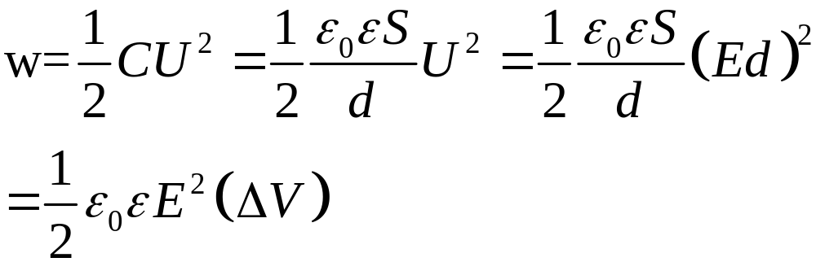
d. Năng lượng điện trường
+ Điện trường đều:
Điện trường chỉ tồn tại trong khoảng không gian giữa hai bản
cực của tụ điện. Năng lượng của tụ điện cũng chính là năng
lượng của điện trường tồn tại trong tụ điện. Ở tụ điện phẳng,
điện trường giữa hai bản cực là đều, có độ lớn E = U/d và thể
tích không gian trong đó tồn tại điện trường bằng ΔV = S.d.
Khi đó năng lượng của tụ điện là:

Slide 20
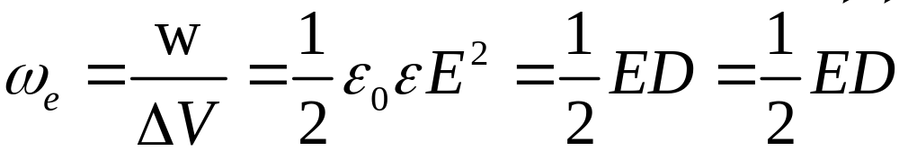
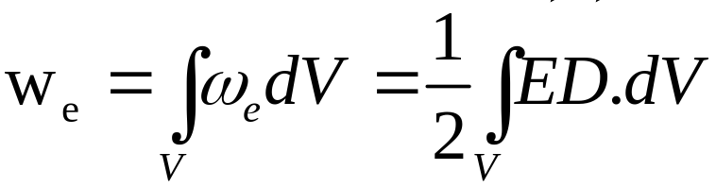
Mật độ năng lượng điện trường đều :
Người ta đã chứng minh được công thức trên cũng đúng cho
điện trường đều bất kỳ.
+ Điện trường bất kỳ:
Đối với điện trường bất kỳ, chia nhỏ không gian có điện
trường thành các thể tích dV rất nhỏ để có thể coi điện
trường qua dV đều. Áp dụng phương pháp vi tích phân dễ
dàng tính được năng lượng điện trường bất kỳ trong một thể
tích V nào đó theo công thức sau:

